Slide 1
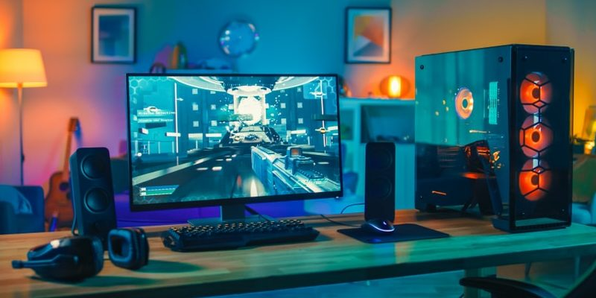
PERIFERICO

Slide 2
PERIFERICOS Y SALIDA
Los dispositivos periféricos son los responsables de realizar las operaciones de entrada y salida de un sistema informático.

Slide 3
PERIFERCOS DE ENTRADA
Los dispositivos periféricos de entrada son todos aquellos dispositivos que permiten introducir datos o información en una computadora para que ésta los ...

Slide 4
PERIFERICOS MIXTOS
Periféricos mixtos (E/S): Son los dispositivos que ingresan información desde el exterior y también muestran al usuario los resultados de las operaciones. Por ejemplo: , las tarjetas de red, las unidades de almacenamiento (discos duros, Cd, Dvd) o las memorias, (USB, flash, etc.).

Slide 5
PERIFERICO DE ALMACENAMIENTO
Los Periféricos de Almacenamiento constituyen lo que se conoce como Sistema de Almacenamiento de Datos y son aquellos que permiten guardar y recuperar información.

